Slide 1

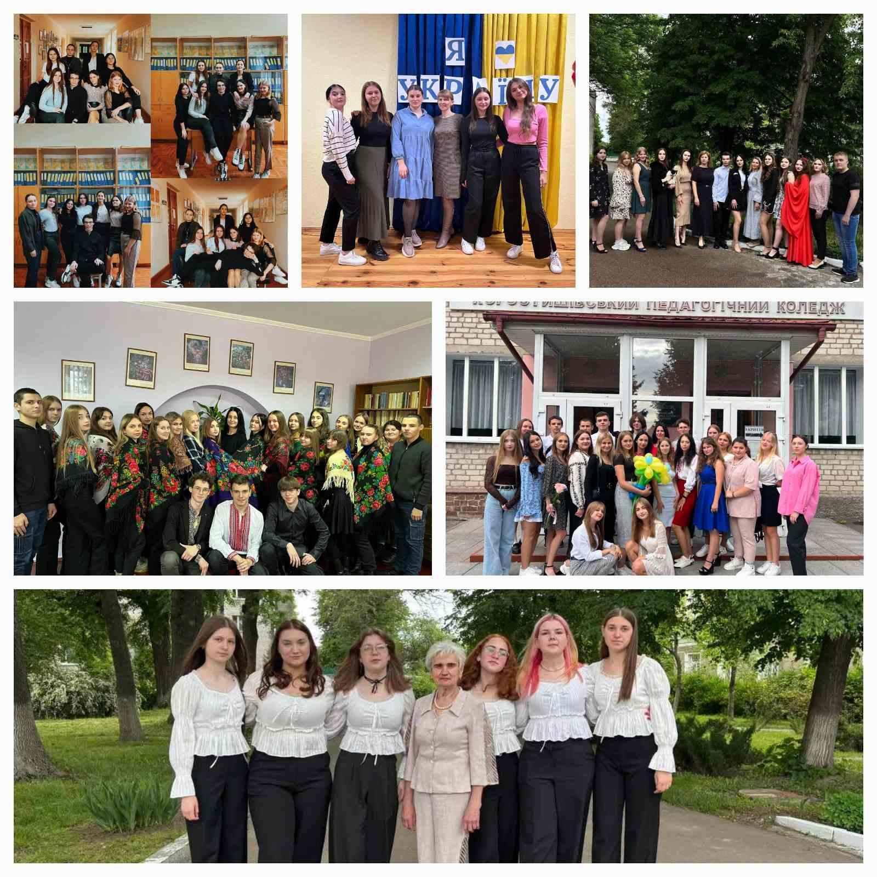
САМОАНАЛІЗ: ВЕКТОРИ РУХУ

Slide 2
Аналіз успішності здобувачів освіти відділення "Початкова освіта" за результатами успішності ІІ півріччя 2024/2025 н.р.
Контингент
Якісний показник
Абсолютна успішність
Відвідування
242
66,6
100
91

Slide 3
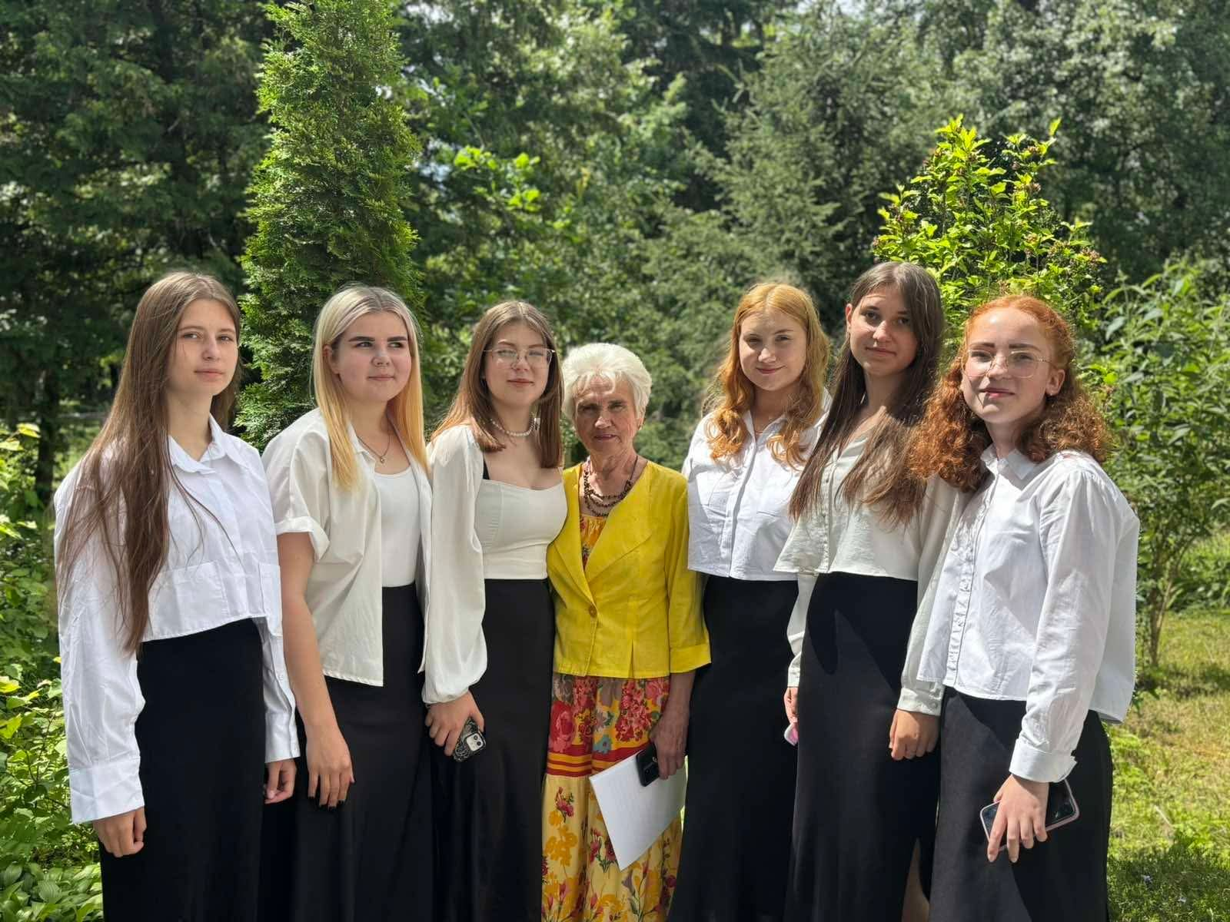
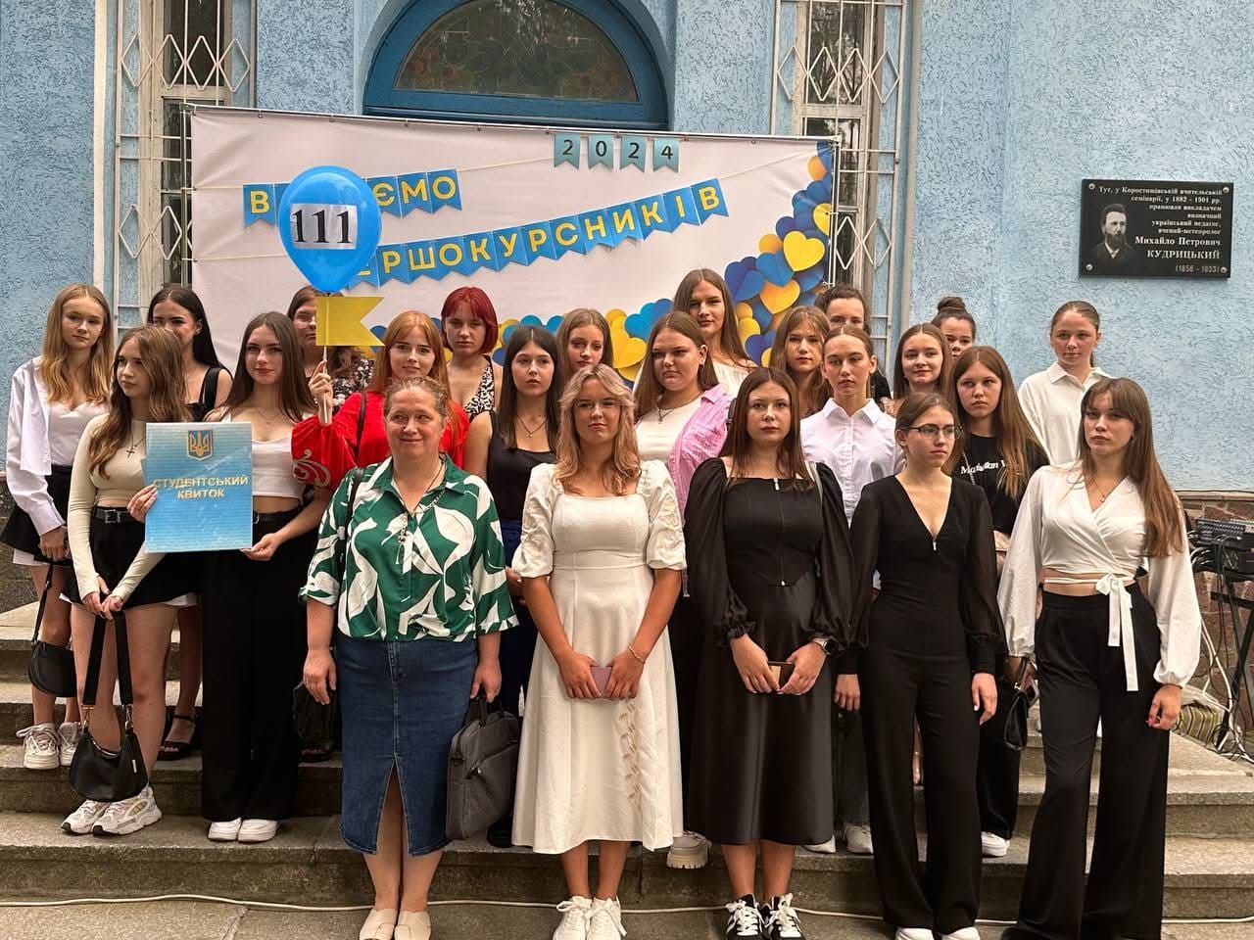
Аналіз успішності здобувачів освіти І курсу
Якісний показник
(75,7 %)
111 (79,6%)
112 (71,9%)

Slide 4
Аналіз успішності здобувачів освіти І курсу

Slide 5
Аналіз успішності здобувачів освіти І курсу
Середній бал
(7,95)
111 (8,2)
112 (7,7)

Slide 6
Аналіз успішності здобувачів освіти І курсу
Кількість відмінників
Кількість здобувачів освіти з 1-2 «4» (7-9 б)
Кількість здобувачів освіти з 1-2 «3» (4-6 б)
4
2
9

Slide 7
Аналіз успішності здобувачів освіти І курсу

Slide 8
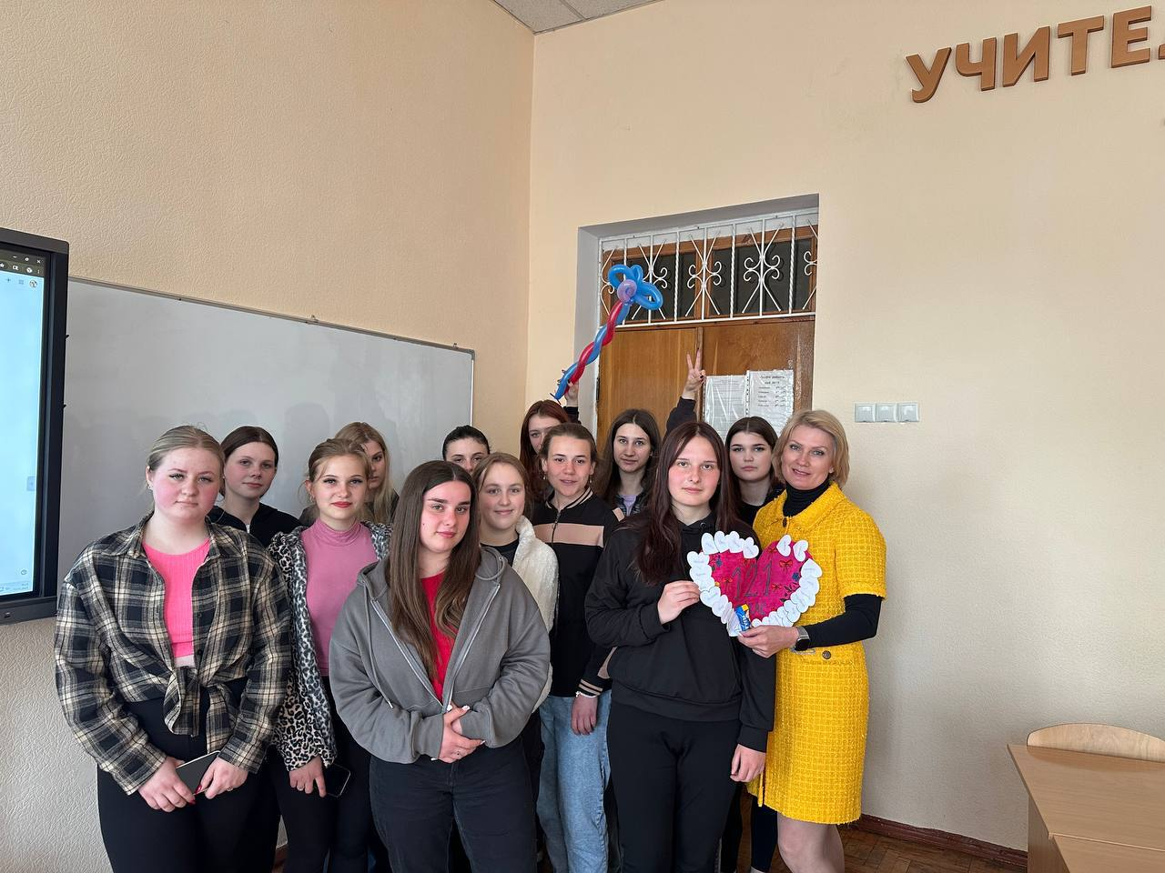
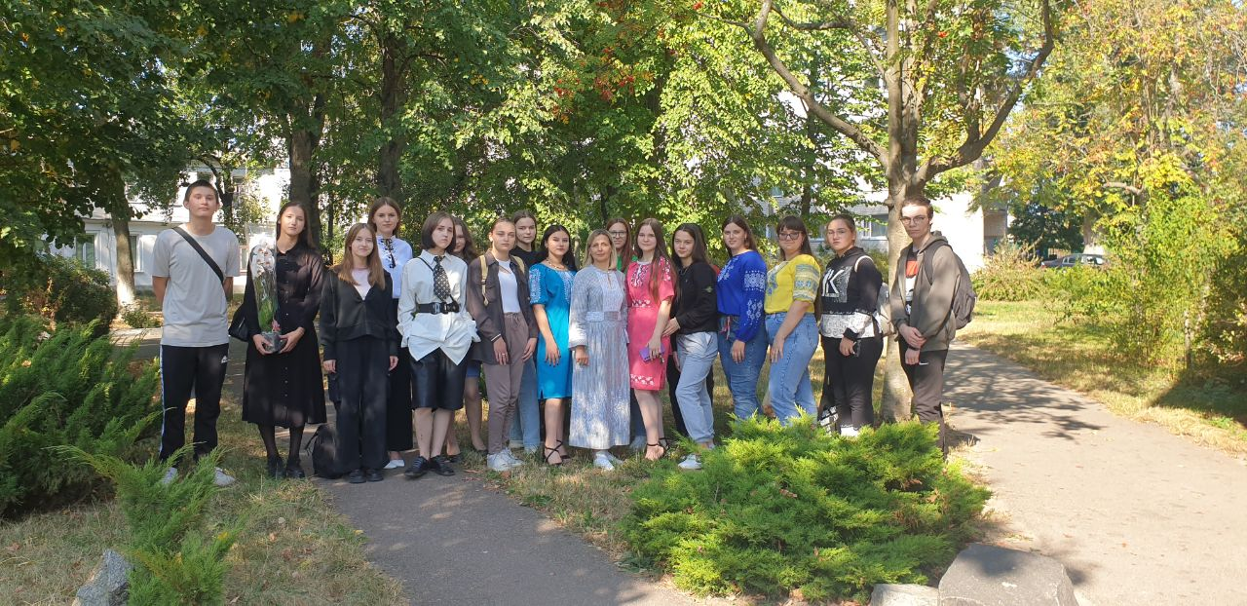
Аналіз успішності здобувачів освіти ІІ курсу
Якісний показник (69,1 %)
121 (74,4%)
122 (64,9 %)
123 (68,3%)

Slide 9
Аналіз успішності здобувачів освіти ІІ курсу

Slide 10
Аналіз успішності здобувачів освіти ІІ курсу
Середній бал
(7,7)
121 (8,0)
122 (7,6)
123 (7,5)

Slide 11
Аналіз успішності здобувачів освіти ІІ курсу
Кількість відмінників
Кількість здобувачів освіти з 1-2 «4» (7-9 б)
Кількість здобувачів освіти з 1-2 «3» (4-6 б)
5
0
9

Slide 12
Аналіз успішності здобувачів освіти ІІ курсу

Slide 13

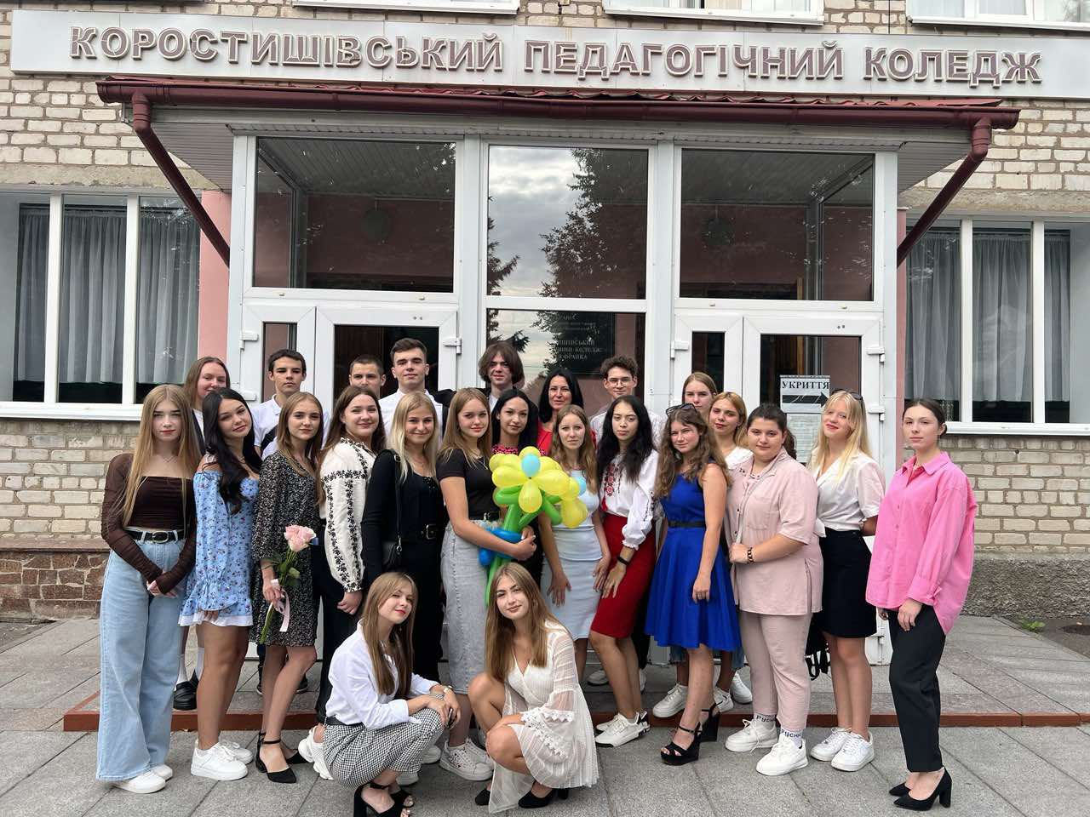
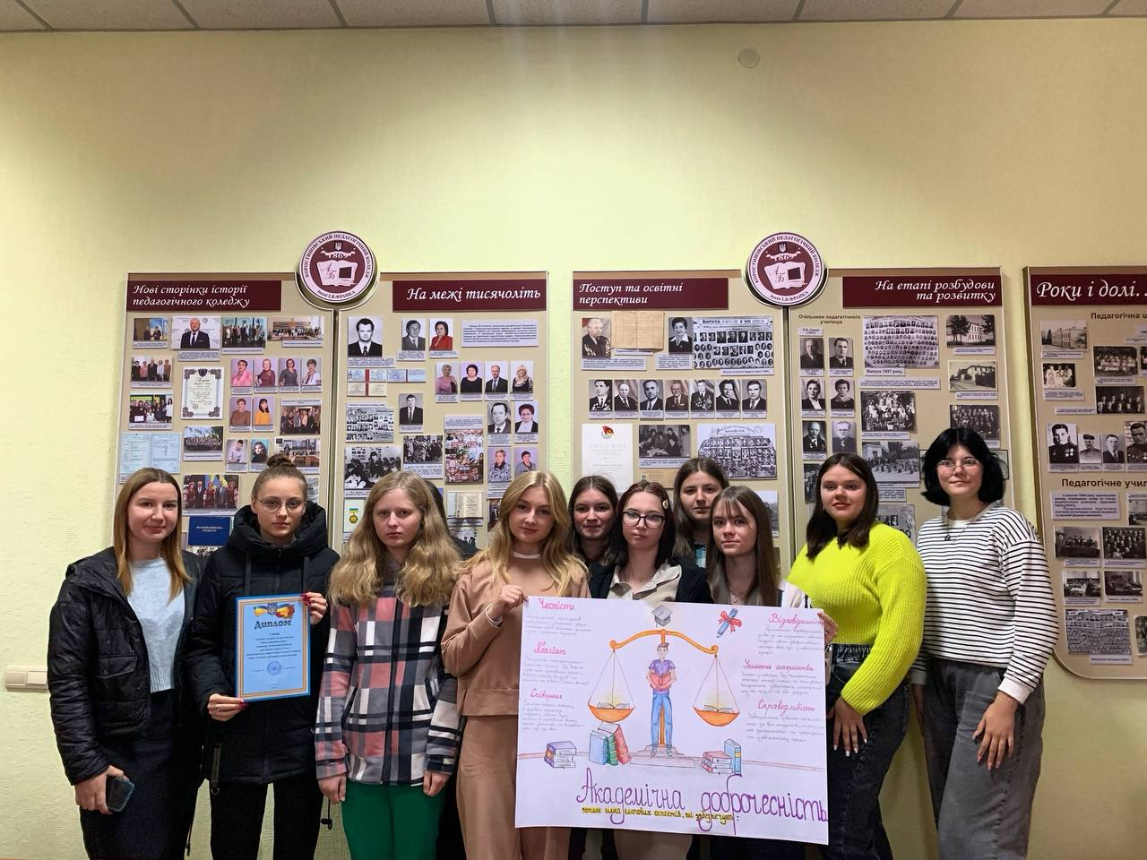
Аналіз успішності здобувачів освіти ІІІ курсу
132
Якісний показник (55,75%)
131 (57,7%)
132 ( 58,54%)
133 (51%)
133
131

Slide 14
Аналіз успішності здобувачів освіти ІІІ курсу

Slide 15
Аналіз успішності здобувачів освіти ІІІ курсу
Середній бал
(3,8)
131 (3,9)
132 (3,8)
133 (3,7)

Slide 16
Аналіз успішності здобувачів освіти ІІІ курсу

Slide 17
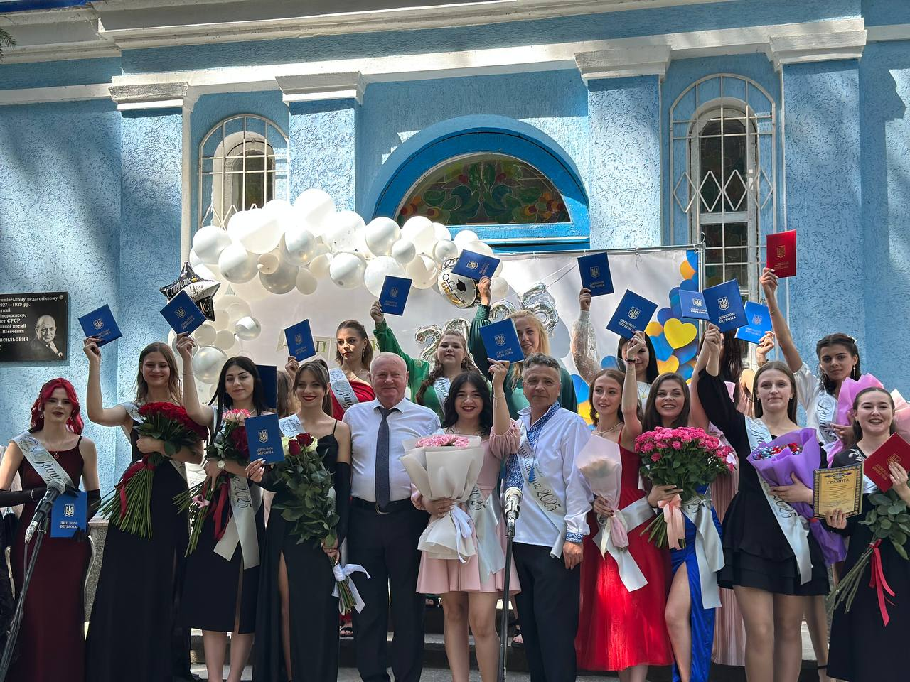
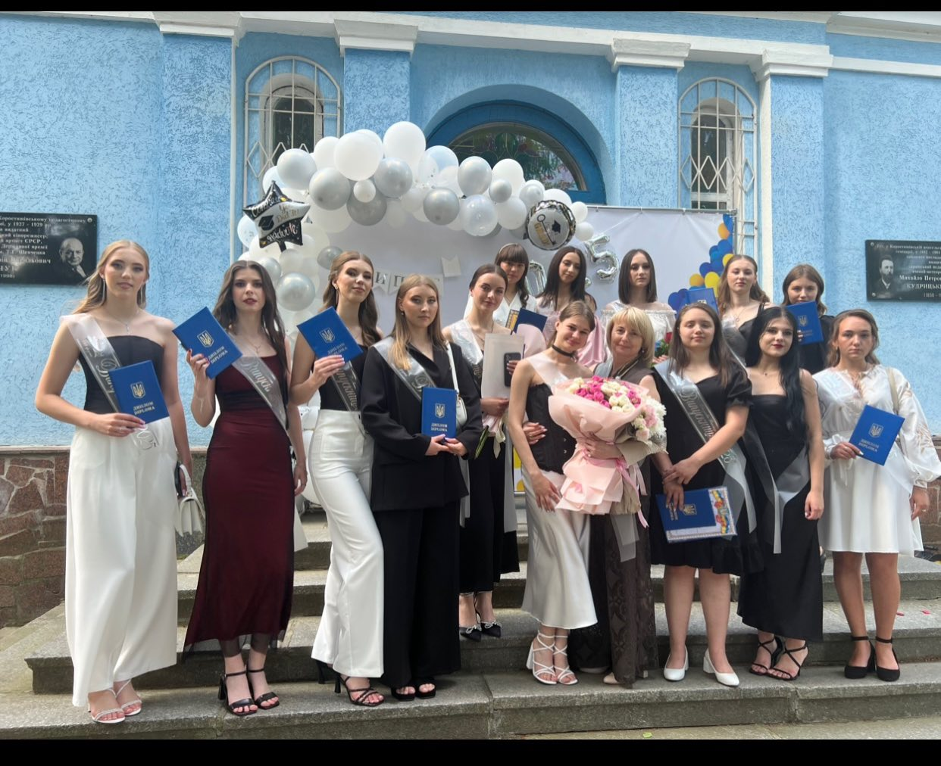

Аналіз успішності здобувачів освіти ІV курсу
142
Якісний показник (69,9 %)
141 (69%)
142 ( 67,2%)
143 (73,6%)
141
143

Slide 18
Аналіз успішності здобувачів освіти ІV курсу

Slide 19
Аналіз успішності здобувачів освіти ІІІ курсу
Середній бал
(4,1)
141 (4,05)
142 (4,0)
143 (4,2)

Slide 20
Аналіз успішності здобувачів освіти ІV курсу
Кількість відмінників
Кількість здобувачів освіти з 1-2 «4» (7-9 б)
Кількість здобувачів освіти з 1-2 «3» (4-6 б)
9
3
7

Slide 21
Аналіз успішності здобувачів освіти ІV курсу

Slide 22
Дякую за увагу!

